Slide 1
התא – מבנה ותפקוד
מחזור התא ותהליך שכפול ה-DNA
נושאי השיעור
מעגל החיים (המונחים: זרע, ביצית, זיגוטה, הפריה, מיטוזה, התמיינות)
תאי מין הפלואידים ושאר תאי הגוף דיפלואידים (המונח כרומוזומים הומולוגיים)
מחזור התא
שכפול ה-DNA (המונח כרומטידות)
מצגת המשך
תהליכי חלוקה: מיטוזה ומיוזה

Slide 2
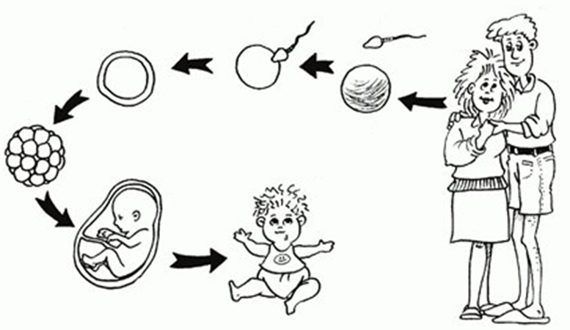
מעגל החיים
כל ילוד הוא צאצא של שניים – אב ואם: זרע האב מפרה ביצית של האם. בהפריה מתמזגים שני תאי המין לתא אחד הנקרא זיגוטה – התא הראשון של העובר. לאחר ההפריה, הזיגוטה מתחלקת חלוקות רבות ועוקבות (הקרויות חלוקות מיטוזה) ומתפתח עובר. במהלך ההתפתחות, תאי העובר מתמיינים לתאים שונים, המרכיבים רקמות ואברים שונים.
כך נוצרות בעובּר כל מערכות הגוף.
גם במהלך החיים לאחר הלידה ממשיכים תאים שונים בגוף להתחלק (למשל תאי גזע במח העצמות, או תאי גזע בדופן המעי).
2

Slide 3
שאלה 1: מעגל החיים
שאלה 1:
5
1
ובו-בזמן
גם
6
3
4
2
5 ו-6
סמנו ליד הספרות בתרשים את המילים הבאות: תהליך הפריה, תא זרע, תאי רבייה (גמטות), זיגוטה (ביצית מופרית), סדרת חלוקות מיטוזה, תהליך התמיינות, תא ביצית.

Slide 4
תשובה
סדרת חלוקות מיטוזה
תא זרע
ובו-בזמן גם
תהליך
התמיינות
הפריה
זיגוטה
תא ביצית
4

Slide 5
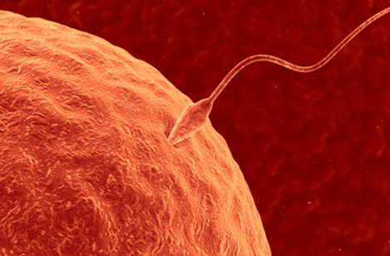
תהליך ההפריה
© istockphoto.com/ Stephen Sweet
5

Slide 6
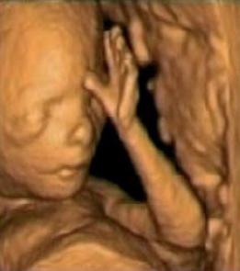
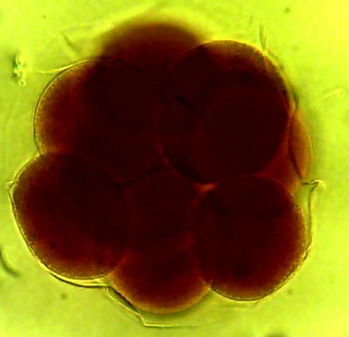
לאחר ההפריה: חלוקות מיטוזה ותהליך התמיינות
אחר כך חלה התמיינות לתאים
שונים, המרכיבים רקמות ואברים
שונים בגוף העובר
הזיגוטה מתחלקת חלוקות רבות ועוקבות.
בשלבים הראשונים העובּר נראה ככדור
המורכב מתָאים שעדיין לא עברו התמיינות
ד"ר נורית קינן ואורה בר, מט"ח ©
6

Slide 7
שאלה 2
שאלה 2:
מהו הרצף של מהלך הרבייה?
א. גמטה, מיטוזה, זיגוטה, התמיינות
ב. גמטה, זיגוטה, מיטוזה, התמיינות
ג. מיטוזה, גמטה, זיגוטה, התמיינות
ד. זיגוטה, גמטה, התמיינות, זיגוטה
7

Slide 8
תשובה
שאלה 2:
מהו הרצף של מהלך הרבייה?
א. גמטה, מיטוזה, זיגוטה, התמיינות
ב. גמטה, זיגוטה, מיטוזה, התמיינות
ג. מיטוזה, גמטה, זיגוטה, התמיינות
ד. זיגוטה, גמטה, התמיינות, זיגוטה
תשובה:
משפט ב'.
הערה: חלוקות מיטוזה ממשיכות בד בבד גם בעת תהליך ההתמיינות.
8

Slide 9
תאי הרבייה הם הפלואידים ושאר תאי הגוף הם דיפלואידים
בכל אחד מתאי הרבייה (תא ביצית ותא זרע) של האדם
יש 23 כרומוזומים. תאים שיש בהם מערכת אחת של
כרומוזומים נקראים תאים הפלואידים.
(נהוג לומר שמספר הכרומוזומים בהם הוא n).
בזיגוטה הנוצרת מהתלכדות תאי המין בתהליך ההפריה
יש מערכת כפולה של כרומוזומים, ובסה"כ יש בה 46 כרומוזומים
הכוללים 23 זוגות כרומוזומים הומולוגיים.
46
2n
כל תאי הגוף שנוצרו מהזיגוטה בתהליכי מיטוזה זהים לזיגוטה
מבחינה גנטית, כלומר גם בהם יש 46 כרומוזומים.
תאים שיש בהם מערכת כפולה של כרומוזומים נקראים
תאים דיפלואידים.
(נהוג לומר שמספר הכרומוזומים בהם הוא 2n).
46
2n
46
2n
46
2n
46
2n
46
2n
46
2n
46
2n
46
2n
46
2n
46
2n
46
2n
46
2n
46
2n
9

Slide 10
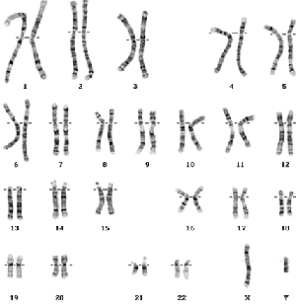
כרומוזומים הומולוגיים
הכרומוזומים ההומולוגיים דומים באורכם ובהרכבם. בכל תאי הגוף, פרט לתאי הרבייה, נמצאים זוגות של כרומוזומים הומולוגיים; האחד – מוצאו באם, והאחר – מוצאו באב.
בכל זוג כרומוזומים הומולוגיים יש אותם גנים, אבל לא בהכרח אותם אללים ("הוראות").
דוגמה: ייתכן שבגן הקובע צבע עיניים באחד הכרומוזומים יהיה אלל לצבע כחול ((a
ובכרומוזום ההומולוגי יהיה אלל לצבע עיניים חום ((A.
Dr Ronit Zamir ©
בתמונה רואים את הכרומוזומים של האדם, המורכבים מ-23 זוגות כרומוזומים הומולוגיים,
מלבד כרומוזומי המין בזכרים XY שאינם הומולוגיים.

Slide 11
שאלה 3
שאלה 3:
א. בתרשים מתוארת זיגוטה של כלב, שיש בה 78 כרומוזומים. הזיגוטה מתחלקת בסדרה
של שלוש חלוקות לשמונה תאים.
כתבו בתאים בכל אחד מן השלבים את מספר הכרומוזומים ואת הסימון המתאים (n או 2n)
ב. מהו מספר הכרומוזומים בתא הזרע ובתא הביצית של הכלב?
11

Slide 12
תשובה
שאלה 3:
א. בתרשים מתוארת זיגוטה של כלב, שיש בה 78 כרומוזומים. הזיגוטה מתחלקת בסדרה
של שלוש חלוקות לשמונה תאים.
כתבו בתאים בכל אחד מן השלבים את מספר הכרומוזומים ואת הסימון המתאים (n או 2n)
ב. מהו מספר הכרומוזומים בתא הזרע ובתא הביצית של הכלב?
78
2n
78
2n
78
2n
78
2n
78
2n
78
2n
78
2n
78
2n
78
2n
78
2n
78
2n
78
2n
78
2n
78
2n
תשובה:
39 כרומוזומים בתא הזרע ו-39 כרומוזומים בתא הביצית. אלו תאים הפלואידים (n).
12

Slide 13
שאלה 4
שאלה 4:
א. בתא כלשהו של יתוש יש 3 כרומוזומים. על סמך נתון זה, האם אפשר לקבוע אם זה
תא רבייה (זרע או ביצית) או אחד מתאי הגוף?
ב. בתא כלשהו של קוף יש 24 כרומוזומים. על סמך נתון זה, האם אפשר לקבוע אם זה
תא רבייה (זרע או ביצית) או אחד מתאי הגוף?
13

Slide 14
תשובה
שאלה 4:
א. בתא כלשהו של יתוש יש 3 כרומוזומים. על סמך נתון זה, האם אפשר לקבוע אם זה
תא רבייה (זרע או ביצית) או אחד מתאי הגוף?
ב. בתא כלשהו של קוף יש 24 כרומוזומים. על סמך נתון זה, האם אפשר לקבוע אם זה
תא רבייה (זרע או ביצית) או אחד מתאי הגוף?
תשובה:
א. אפשר לקבוע שמדובר בתא מין מכיוון שמספר הכרומוזומים אי-זוגי. בתאי גוף רגילים
שמקורם בזיגוטה (הביצית המופרית), נמצאים זוגות של כרומוזומים הומולוגיים.
מספרם של הכרומוזומים תמיד זוגי.
ב. אי אפשר לקבוע. יש שתי אפשרויות:
אפשרות ראשונה: זה תא מין. במקרה כזה, בתאי הגוף יש 48 כרומוזומים.
אפשרות שנייה: זה תא גוף. במקרה זה יש בתאי המין 24 כרומוזומים.
(למעשה, אפשרות א' היא הנכונה. לקוף יש 48 כרומוזומים בתאי הגוף, ו-24 כרומוזומים
בכל אחד מתאי הרבייה.
14

Slide 15
מחזור התא
רצף ההתרחשויות בחייו של תא, המתחיל עם היווצרותו (בתהליך מיטוזה של תא קודם)
ועד התחלקותו לשני תאי בת, נקרא מחזור התא.
שלבי מחזור התא האאוקריוטי (הרחבה)
א. אינטרפאזה
רצף ההתרחשויות מהיווצרות התא ועד תחילת חלוקתו. הוא כולל 3 שלבים:
- שלב הגידול הראשון (G₁)
בשלב זה התא גדל בנפחו, נעשה בו חילוף חומרים נמרץ ומיוצרות מולקולות רבות של חלבונים,
RNA ומרכיבי תא נוספים.
- שלב שכפול ה- DNA(S)
הכפלה של מולקולות ה-DNA בתהליך הנקרא שכפול DNA. בתום השכפול יש בתא כמות
כפולה של DNA.
- שלב הגידול השני (G₂)
גם הוא שלב של גידול ויצירת חומרים חיוניים לתא (כגון חלבונים,RNA).
מיטוזה
אינטרפזה
ב. מיטוזה
התא מתחלק לשני תאי בת, הזהים לו מבחינה
גנטית. כל אחד משני תאי הבת מתחיל את
מחזור התא שלו.
מיטוזה
אינטרפזה
עד המיטוזה אי אפשר להבחין בכרומוזומים בבירור, לקראת החלוקה הכרומוזומים מסתלסלים ונדחסים לגופים שאפשר לראותם במיקרוסקופ.
15

Slide 16
שאלה 5
שאלה 5:
יש תאים בגוף שאינם מתחלקים לעולם. הם נשארים בשלב G1 ואין בהם שכפול של
ה-DNA. לעומת זאת יש תאים המתחלקים שוב ושוב בהתמדה.
לדעתכם, לאילו משני טיפוסי התאים האלה משתייכים:
א. תאי גזע במח העצמות, שמהם נוצרים תאי הדם.
ב. תאי עצב בעמוד השדרה ובמוח.
ג. תאים באפיתל (שכבת התאים החיצונית הפונה לצינור העיכול) במעי הדק.
ד. תאי גזע בבסיס העור שמהם נוצרים תאי העור.
רמזים:
האם שיתוק שנגרם מפגיעה בתאי העצב בעמוד השדרה הוא מצב הפיך? האם תאי העצב נוצרים שוב?
באברים שבהם מתרחשת שחיקה מתמדת של תאים, יש יצירה מוגברת של תאים.
16

Slide 17
תשובה
שאלה 5:
יש תאים בגוף שאינם מתחלקים לעולם. הם נשארים בשלב G1 ואין בהם שכפול של
ה-DNA. לעומת זאת יש תאים המתחלקים שוב ושוב בהתמדה.
לדעתכם, לאילו משני טיפוסי התאים האלה משתייכים:
א. תאי גזע במח העצמות, שמהם נוצרים תאי הדם.
ב. תאי עצב בעמוד השדרה ובמוח.
ג. תאים באפיתל (שכבת התאים החיצונית הפונה לצינור העיכול) במעי הדק.
ד. תאי גזע בבסיס העור שמהם נוצרים תאי העור.
תשובה:
תאי גזע במח העצמות מתחלקים בהתמדה מכיוון שלאורך כל החיים יש יצירה
מתמדת של תאי דם.
באברים שבהם מתרחשת שחיקה מתמדת של תאים כמו העור שנשחק עקב מגע עם
הסביבה ואפיתל המעי הדק שנשחק בעקבות מעבר המזון, מתרחשת חלוקת תאים מואצת.
הרב המוחלט של תאי העצב במח ובעמוד השדרה אינם מתחלקים, לכן למשל, פגיעה בעצבי עמוד השדרה הגורמת לשיתוק, אינה הפיכה.
17

Slide 18
שאלה 6
שאלה 6:
בגרף מתואר השינוי בכמות ה-DNA בתא לאורך מחזור תא אחד. מתחו קו בין שלב המחזור לבין הספרה המתארת אותו בגרף
3
כמות ה-DNA בתא
2
1
4
שלבי מחזור התא
שלב הגידול הראשון
שכפול
ה-DNA
שלב הגידול השני
חלוקת התא (מיטוזה)
18

Slide 19
תשובה
שאלה 6:
בגרף מתואר השינוי בכמות ה-DNA בתא לאורך מחזור תא אחד. מתחו קו בין שלב המחזור לבין הספרה המתארת אותו בגרף.
כמות ה-DNA בתא
3
2
4
1
שלב הגידול הראשון
שכפול
ה-DNA
שלב הגידול השני
חלוקת התא (מיטוזה)
19

Slide 20
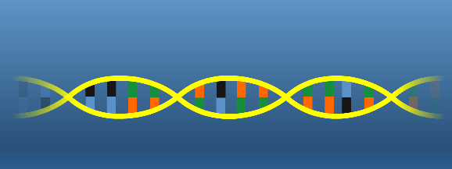
שכפול ה-DNA
כפי שלמדנו, לפני חלוקת התא מתרחשת הכפלה של מולקולות ה-DNA בתא. מכל מולקולת DNA נוצרים שני העתקים זהים לחלוטין. מדוע יש צורך בכך?
כדי שכל אחד מתאי הבת שייווצרו לאחר המיטוזה יקבל עותק אחד מכל כרומוזום, וכך יהיו בכל אחד מתאי הבת כל הכרומוזומים שהיו בתא המקורי שממנו הם נוצרו.
צפו בסימולציה המתארת את שלבי תהליך שכפול ה-DNA.
שכפול ה-DNA
20

Slide 21
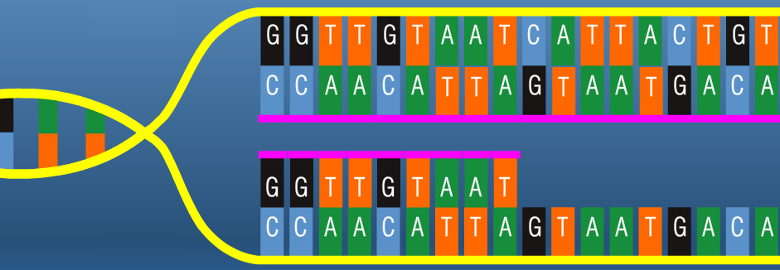
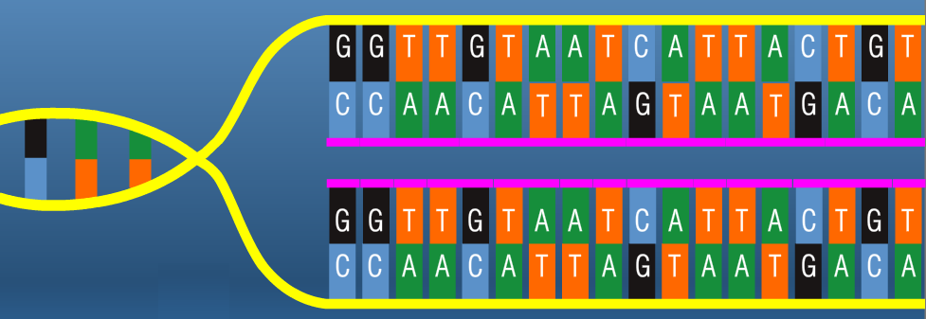
שאלה 7: שלבי תהליך השכפול ה-DNA
שאלה 7:
בתמונות מתוארים שלבים בתהליך שכפול ה-DNA
כתבו ליד כל שלב מה מתרחש בו (בשלב האחרון של השכפול נדון בשאלה הבאה).
1.
2.
4.
3.
21

Slide 22
תשובה
שאלה 7:
א. בתמונות מתוארים שלבים בתהליך שכפול ה-DNA
כתבו ליד כל שלב מה מתרחש בו.
1. המצב לפני התחלת השכפול
2. שני גדילי ה-DNA נפרדים
4. השכפול נמשך לאורך כל הגדילים
3.נוצר גדיל משלים על כל אחד משני
הגדילים
22

Slide 23
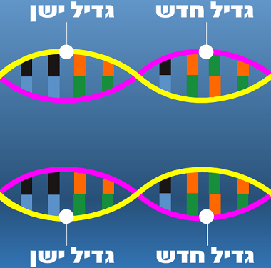
שאלה 8
שאלה 8:
בסוף התהליך נוצרות שתי מולקולות DNA נפרדות.
כתבו נכון/לא נכון על כל אחד מהמשפטים הבאים:
א. שתי המולקולות אינן זהות לחלוטין.
ב. כל אחת מהמולקולות מורכבת מגדיל ישן וגדיל חדש.
ג. אל נוקליאוטיד A נקשר נוקליאוטיד Tולהפך,
ואל נוקליאוטיד C נקשר נוקליאוטיד G ולהפך.
23

Slide 24
תשובה
שאלה 8:
בסוף התהליך נוצרות שתי מולקולות DNA נפרדות.
כתבו נכון/לא נכון על כל אחד מהמשפטים הבאים:
א. שתי המולקולות אינן זהות לחלוטין.
לא נכון
ב. כל אחת מהמולקולות מורכבת מגדיל ישן
וגדיל חדש. נכון
ג. אל נוקליאוטיד A נקשר נוקליאוטיד Tולהפך,
ואל נוקליאוטיד C נקשר נוקליאוטיד G ולהפך.
נכון
24

Slide 25
שאלה 9
שאלה 9:
א. "שכפלו" את קטע מולקולת ה-DNA שבתרשים דרך זיווג הבסיסים המשלימים.
ב. כתבו ליד כל אחד מהגדילים בכל המולקולות אם הוא חדש או ישן.
A T C G G A C T
A T C G G A C T
T A G C C T G A
A T C G G A C T
25

Slide 26
תשובה
שאלה 9:
א. "שכפלו" את קטע מולקולת ה-DNA שבתרשים דרך זיווג הבסיסים המשלימים.
ב. כתבו ליד כל אחד מהגדילים בכל המולקולות אם הוא חדש או ישן.
ישן
A T C G G A C T
ישן
T A G C C T G A
A T C G G A C T
חדש
T A G C C T G A
חדש
ישן
A T C G G A C T
T A G C C T G A
ישן
26

Slide 27
כל כרומוזום מורכב משתי כרומטידות זהות
הכרומוזומים מורכבים ממולקולת DNA. לפני השכפול הכרומוזום מורכב ממולקולת DNA אחת. לאחר השכפול הוא מורכב משתי מולקולות זהות.
עד חלוקת התא (מיטוזה), אי אפשר להבחין בכרומוזומים במיקרוסקופ בבירור. לקראת החלוקה, הכרומוזומים מסתלסלים ונדחסים לגופים שאפשר לראותם במיקרוסקופ, ואז אפשר לראות שכל כרומוזום מורכב משתי כרומטידות, שבכל אחת מהן יש מולקולת DNA דחוסה ומפותלת.
מולקולות ה-DNA שבשתי הכרומטידות זהות לחלוטין, ועל כן אומרים גם ששתי הכרומטידות של הכרומוזום הן זהות. לעתים מכנים אותן כרומטידות אחיות.
כרומטידה
כרומטידה
כרומוזום לאחר השכפול
27

Slide 28
כרומטידות כרומוזומים הומולוגיים
שימו לב!!!
לעתים, תלמידים נוטים להתבלבל ולא להבחין בין כרומטידות אחיות של אותו הכרומוזום
לבין כרומוזומים הומולוגיים!
כרומוזומים הומולוגיים
והאחר מקורו באימא
אחד מקורו באבא
A
A
a
a
כרומטידה
כרומטידה
כרומטידה
כרומטידה
לאחר השכפול, כל אחד מן הכרומוזומים מורכב משתי כרומטידות זהות לחלוטין.
לאחר השכפול, כל אחד מן הכרומוזומים מורכב משתי כרומטידות זהות לחלוטין.
הכרומוזומים ההומולוגיים דומים בצורתם ומכילים אותם הגנים, אבל לא בהכרח אותם האללים.
דוגמה: ייתכן שבגן הקובע צבע עיניים, באחד הכרומוזומים יהיה אלל לצבע כחול ((a
ובכרומוזום ההומולוגי יהיה אלל לצבע עיניים חום ((A.

Slide 29
שאלה 10
שאלה 10:
השלימו:
בתא אדם לפני שכפול ה-DNA יש:
_____ כרומוזומים.
הכוללים ______ זוגות כרומוזומים הומולוגיים.
כל כרומוזום מורכב ממולקולת DNA אחת.
בסך הכול יש בתא ____ מולקולות DNA.
בתא אדם אחרי שכפול ה-DNA יש:
_____ כרומוזומים.
הכוללים ______ זוגות כרומוזומים הומולוגיים.
כל כרומוזום מורכב מ____כרומטידות. בכל כרומטידה יש מולקולת DNA אחת.
בסך הכול יש בתא ____ מולקולות DNA.
29

Slide 30
תשובה
שאלה 10:
השלימו:
בתא אדם לפני שכפול ה-DNA יש:
46 כרומוזומים.
הכוללים 23 זוגות כרומוזומים הומולוגיים.
כל כרומוזום מורכב ממולקולת DNA אחת.
בסך הכול יש בתא 46 מולקולות DNA.
בתא אדם אחרי שכפול ה-DNA יש:
46 כרומוזומים.
הכוללים 23 זוגות כרומוזומים הומולוגיים.
כל כרומוזום מורכב מ-2כרומטידות. בכל כרומטידה יש מולקולת DNA אחת.
בסך הכול יש בתא 92 מולקולות DNA.
30

Slide 31
שאלה 11
שאלה 11:
א. באחד התהליכים המתרחשים בתאים, גדילי ה-DNA משמשים כתבנית ליצירת RNA,
ובתהליך אחר הם משמשים כתבנית ליצירת DNA. באילו תהליכים מדובר?
ב. מה הדומה ומה השונה בין שני התהליכים?
ג. איזה משני התהליכים מתרחש יותר פעמים בתא?
31

Slide 32
תשובה
שאלה 11:
א. באחד התהליכים המתרחשים בתאים, גדילי ה-DNA משמשים כתבנית ליצירת RNA,
ובתהליך אחר הם משמשים כתבנית ליצירת DNA. באילו תהליכים מדובר?
ב. מה הדומה ומה השונה בין שני התהליכים?
ג. איזה משני התהליכים מתרחש יותר פעמים בתא?
תשובה:
א. תהליך התעתוק ותהליך השכפול.
ב. הדומה:
בשני התהליכים גדילי ה-DNA משמשים כתבנית לבניית גדיל משלים, מול A נוצר T
(או U במקרה של יצירת(RNA , ומול G נוצר C.
השונה:
בתהליך התעתוק נוצרת מולקולת RNA על אחד הגדילים של ה-DNA, ואילו בתהליך
השכפול נוצרים גדילים משלימים של DNA על כל אחד משני גדילי ה-DNA.
בכל פעם, התעתוק מתרחש רק על חלק קטן מה-DNA (גן), ואילו השכפול הוא על כל
המולקולה.
ג. תעתוק מתרחש פעמים רבות לאורך חיי התא. זה השלב הראשון בתהליך יצירת
החלבונים בתא. שכפול מתרחש רק פעם אחת ורק בתאים מתחלקים.
32

Slide 33
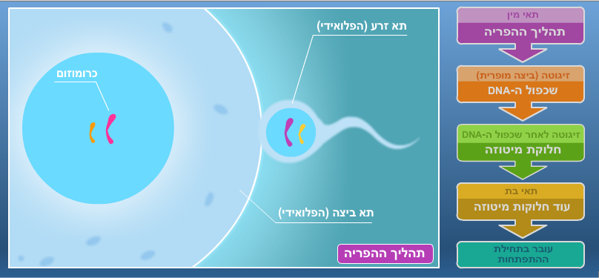
סימולציה: הכרומוזומים – מתאי הרבייה ועד העובר המתפתח
בסימולציה הבאה מודגשים השינויים במספר הכרומוזומים בשלבי התפתחות שונים של יצור דמיוני בעל שני זוגות כרומוזומים הומולוגיים, מתאי הרבייה (תא זרע ותא ביצית) עד העובר המתפתח. שימו לב לשינויים במצב התאים השונים (הפלואידים/דיפלואידים).
סימולציה: הכרומוזומים – מתאי הרבייה ועד העובר המתפתח

Slide 34
סיכום: מחזור התא ותהליך שכפול ה-DNA
רצף ההתרחשויות בחייו של תא, המתחיל עם היווצרותו (בתהליך מיטוזה של תא קודם)
ועד התחלקותו לשני תאי בת, נקרא מחזור התא.
מחזור התא כולל שני שלבים:
האינטרפזה שהוא שלב גידול שבמהלכו מוכפל ה-DNA ומיטוזה – חלוקת התא.
בתהליך שכפול ה-DNA כל אחד משני הגדילים משמש כתבנית ליצירת גדיל משלים.
השכפול מבוצע על ידי אנזימים שמוסיפים את הבסיסים המשלימים (A מול T , ו-C מול G)
בתום השכפול נוצרות שתי מולקולות DNA זהות לחלוטין.
עד חלוקת התא (מיטוזה), אי אפשר להבחין בכרומוזומים במיקרוסקופ בבירור. לקראת
החלוקה, הכרומוזומים מסתלסלים ונדחסים לגופים שאפשר לראותם במיקרוסקופ, ואז
אפשר לראות שכל כרומוזום מורכב משתי כרומטידות, שבכל אחת מהן יש מולקולת DNA
דחוסה ומפותלת (כאמור, שתי מולקולות ה-DNA.
34

